Slide 1
Propuestas de la convención en la opinión pública
Facultad de Gobierno UDD

Slide 2
Régimen de Gobierno

Slide 3
Pueblos Originarios
Enero
Febrero

Slide 4
Pueblos Originarios

Slide 5
Medios de Comunicación

Slide 6
Economía

Slide 7
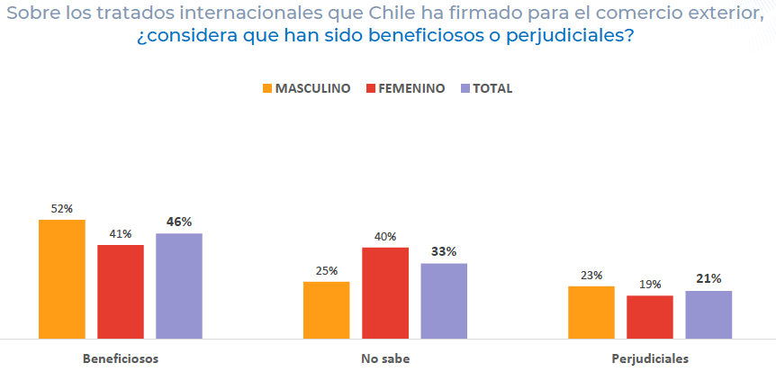
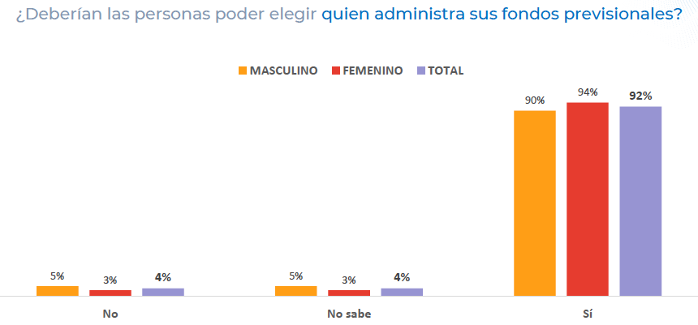
Economía

Slide 8
Votación

